Slide 1
國中生涯發展紀錄手冊
八上檢核重點填寫說明
輔導室

Slide 2

寫哪裡？
填寫個人資訊
封面：

Slide 3
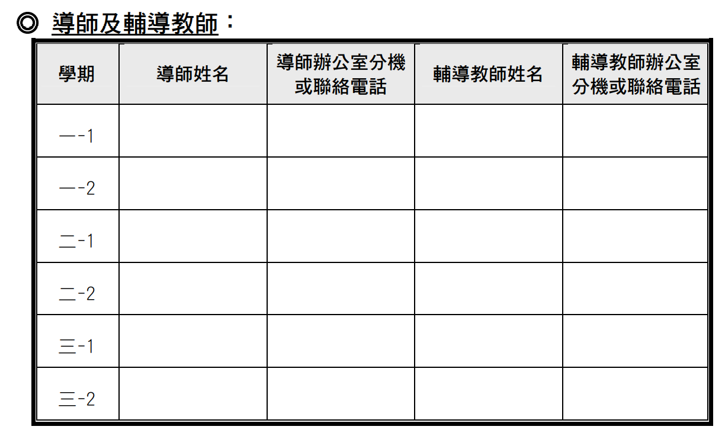
寫哪裡？
封面背面：
請詢問輔導老師後填寫

Slide 4
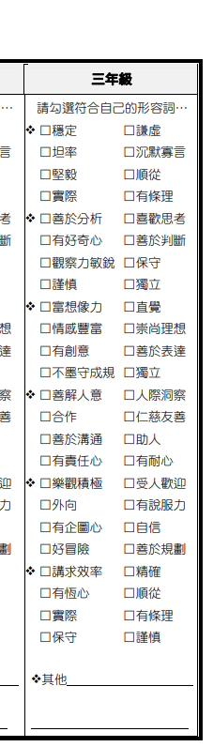
二年級
寫哪裡？
第1頁、自我認識：
依自己的個性勾選

Slide 5
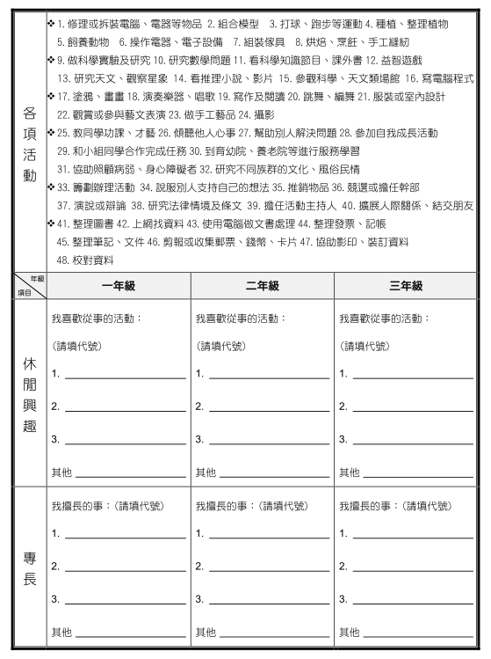
寫哪裡？
第2頁、自我認識：
1
11
15
7
31
42

Slide 6
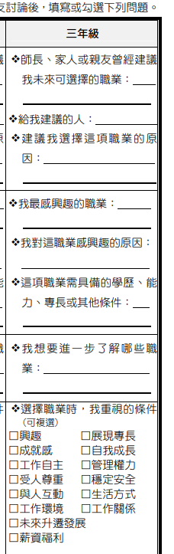
要寫哪裡？
二年級
第3頁、職業與我：
請依同學個別狀況填寫

Slide 7
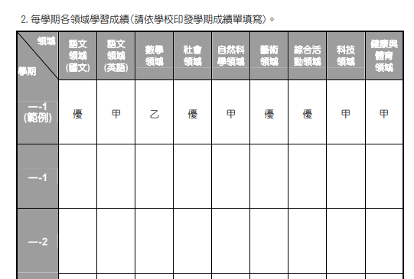
第7頁領域學期成績
寫哪裡？
成績單不見的
請到輔導室補發

Slide 8
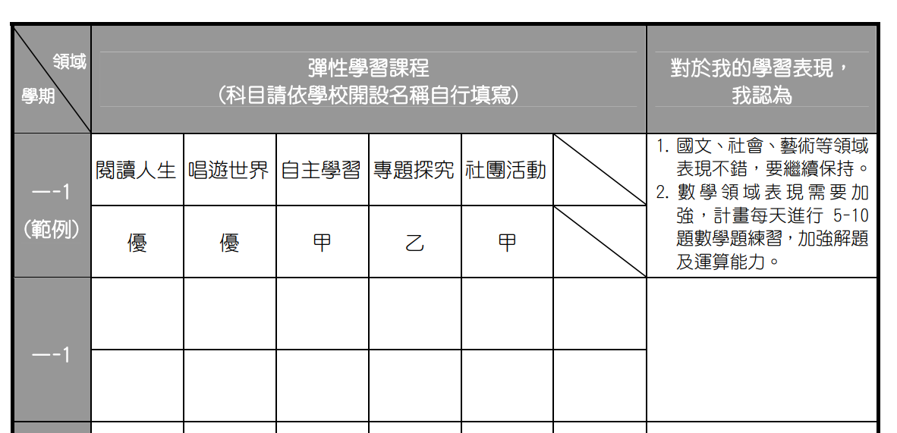
第8頁
彈性課程名稱
寫哪裡？
統整性主題
社團
其他類課程
省思要寫喔～
一、2

Slide 9
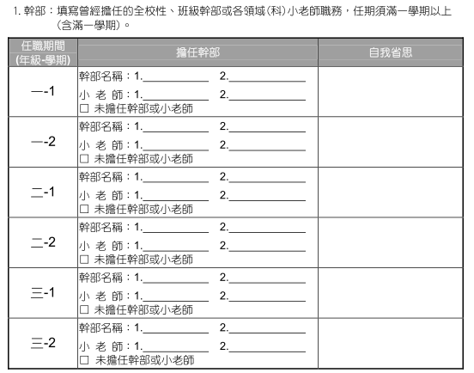
寫哪裡？
第11頁、幹部：
七年級沒寫到的記得補
省思要寫喔

Slide 10
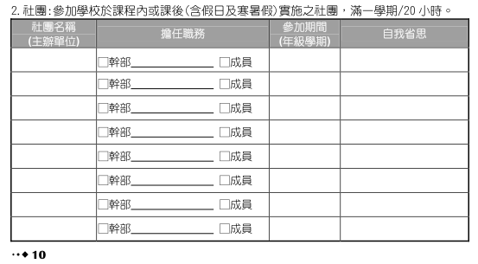
寫哪裡？
第11頁、社團：
八上，寫上社團名稱
七年級沒寫到的記得補
輪調式社團，三個都寫上，用兩行

Slide 11
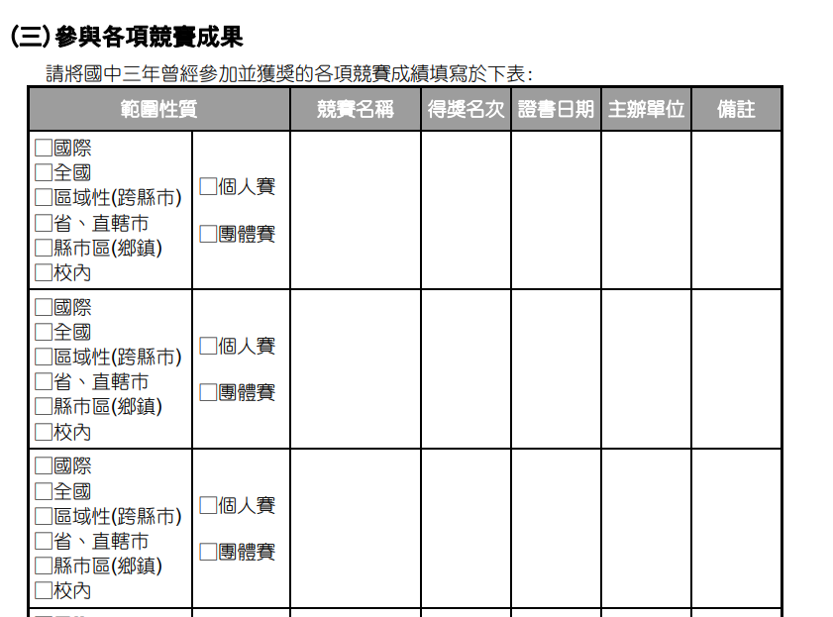
寫哪裡？
第12頁、競賽成果
有才寫

Slide 12
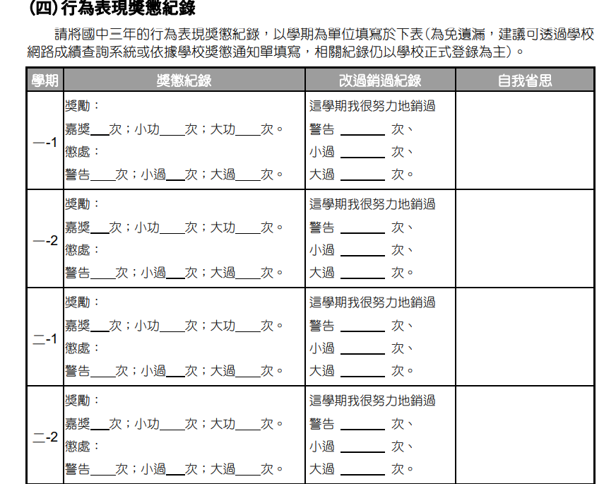
寫哪裡？
第13頁、獎懲紀錄
省思要寫喔

Slide 13
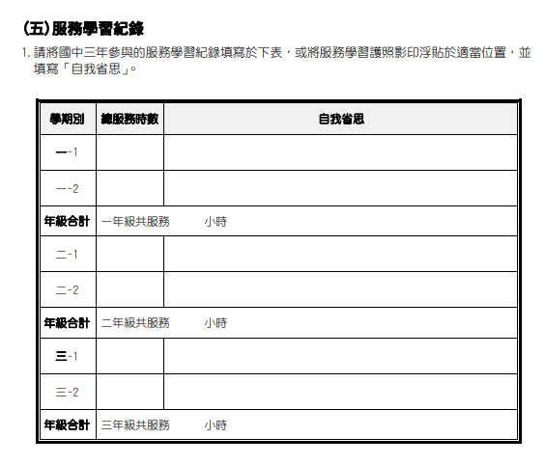
寫哪裡？
第14頁、服務學習紀錄
有才寫

Slide 14
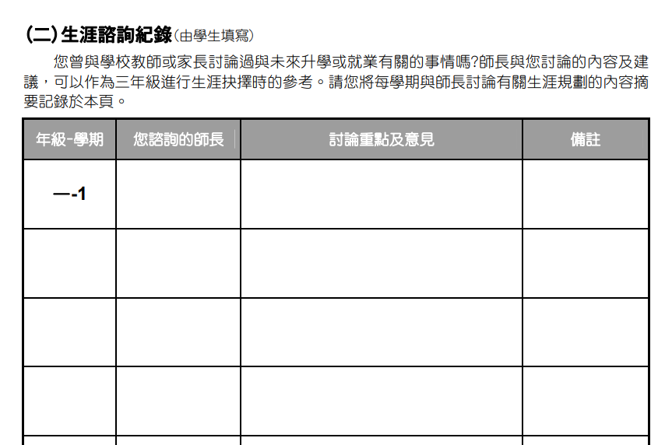
寫哪裡？
第24頁、生涯諮詢
二、1
導師
什麼是技藝教育課程？

Slide 15
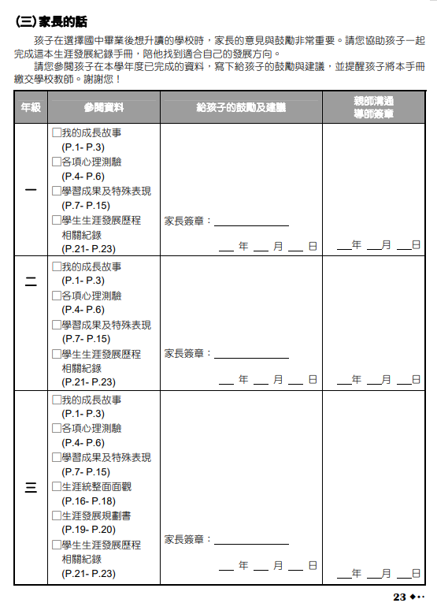
寫哪裡？
第25頁、家長的話
請注意
簽名欄位
是一年級

Slide 16
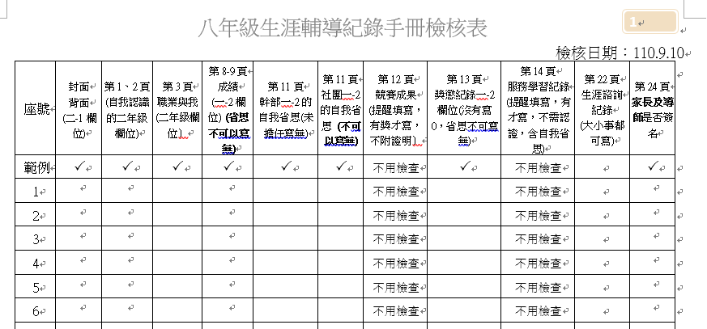
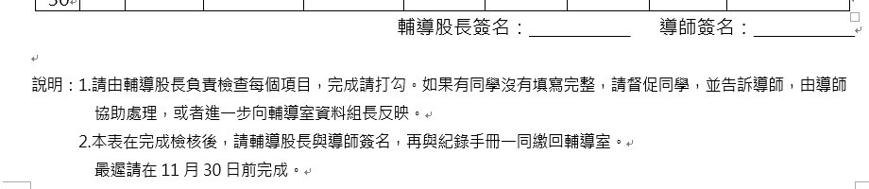
輔導股長注意看：
檢核表
需要檢查的部分在這裡
檢查合格打v
按照座號排
輔導老師簽名

